Slide 1

SENZORICKÉ ŘEŠENÍ CHYTRÉ DOMÁCNOSTI S AUTOMATICKOU DIAGNOSTIKOU KOMUNIKACE
Bakalářská práce
Autor
Patrik NACHTMANN
Vedoucí práce
Ing. Martin BULÍN, MSc.

Slide 2




CÍLE PRÁCE
Otestovat a zkonstruovat vhodné senzory
Zajistit odesílání dat po síti a ukládání do databáze
Navrhnout systém automatické diagnostiky komunikace
Vytvořit interaktivní webové rozhraní

Slide 3
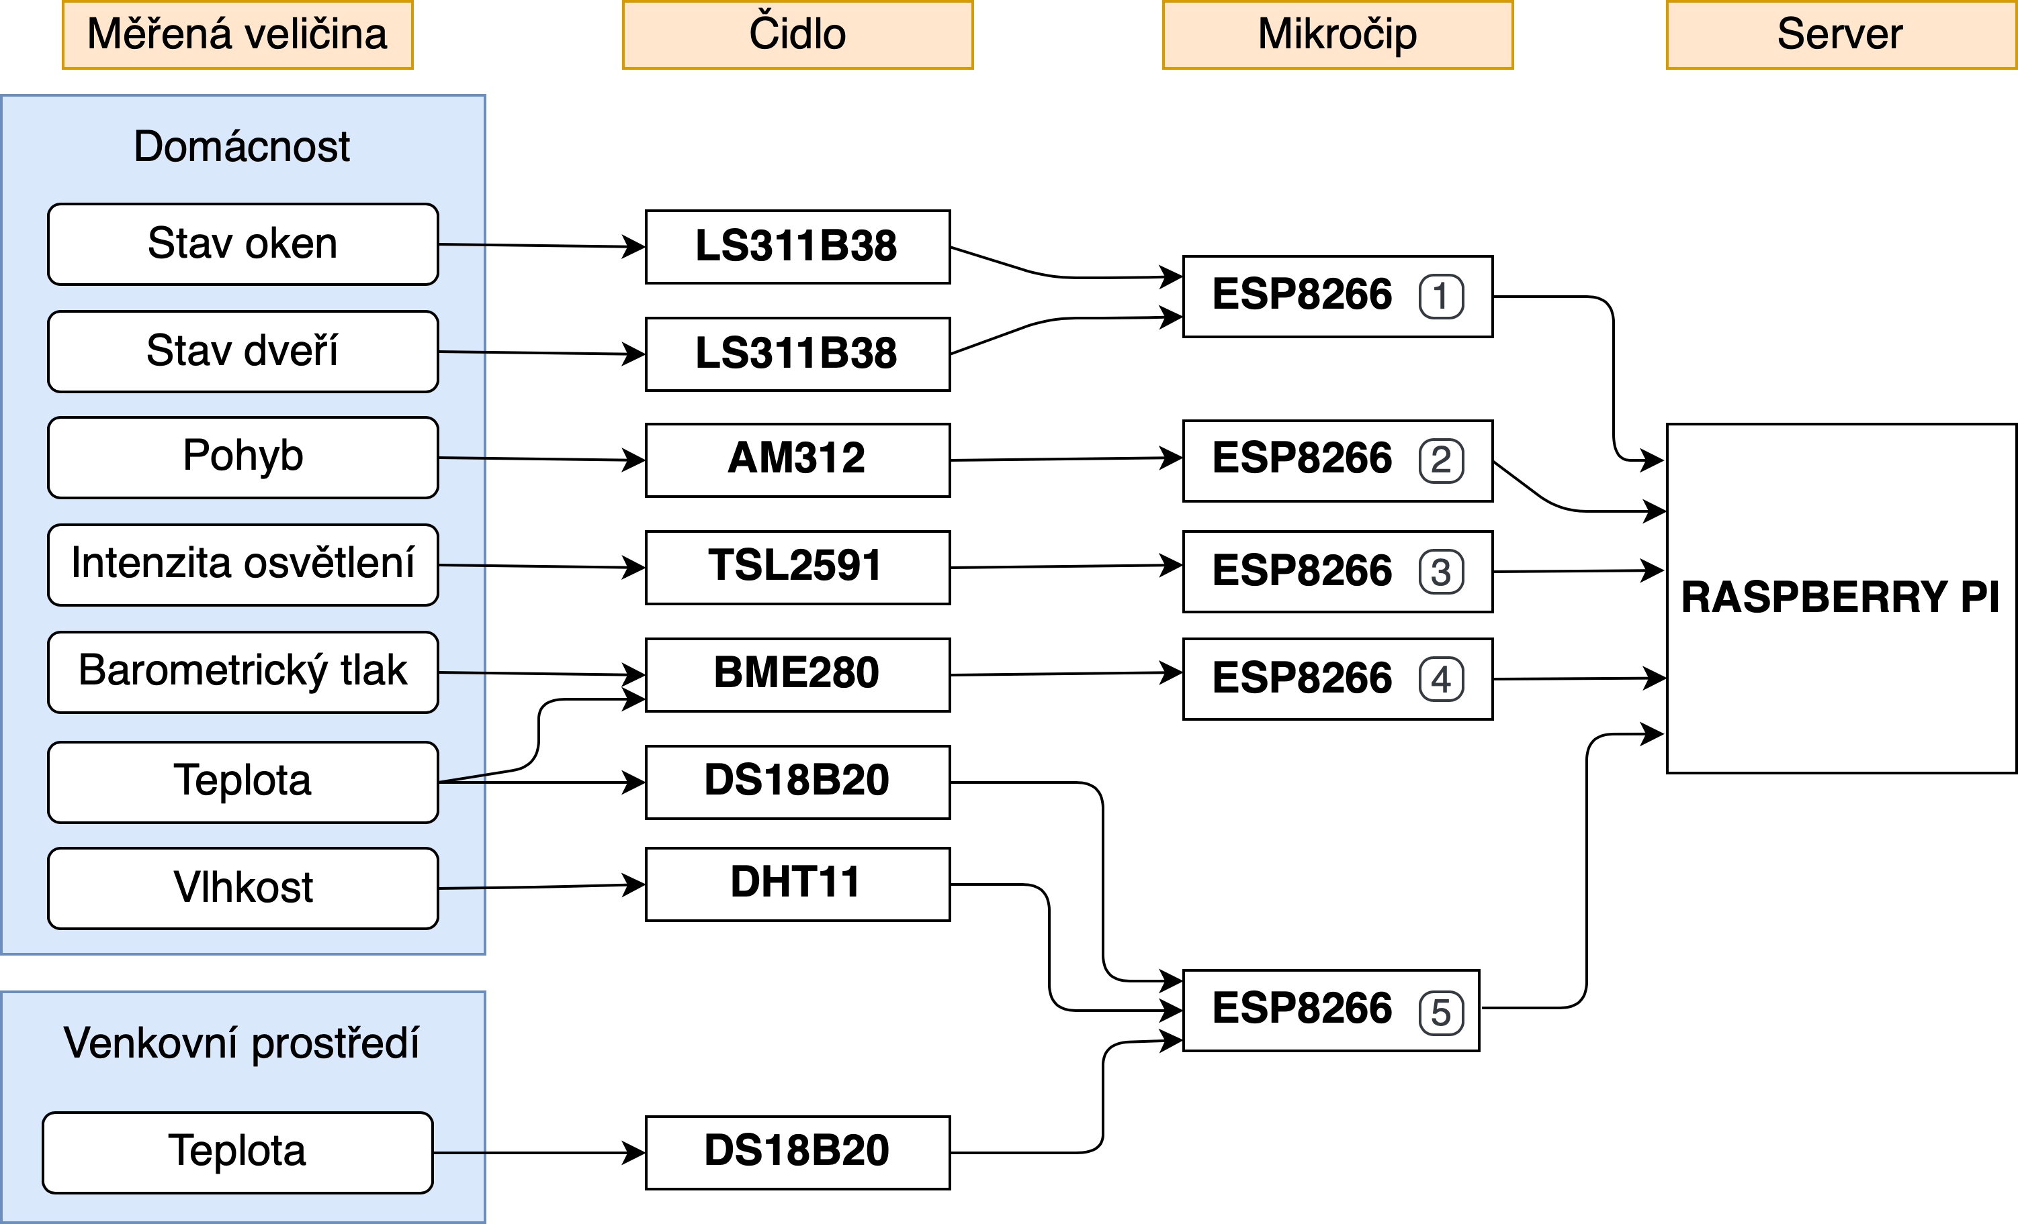
HARDWAROVÉ KOMPONENTY

Slide 4
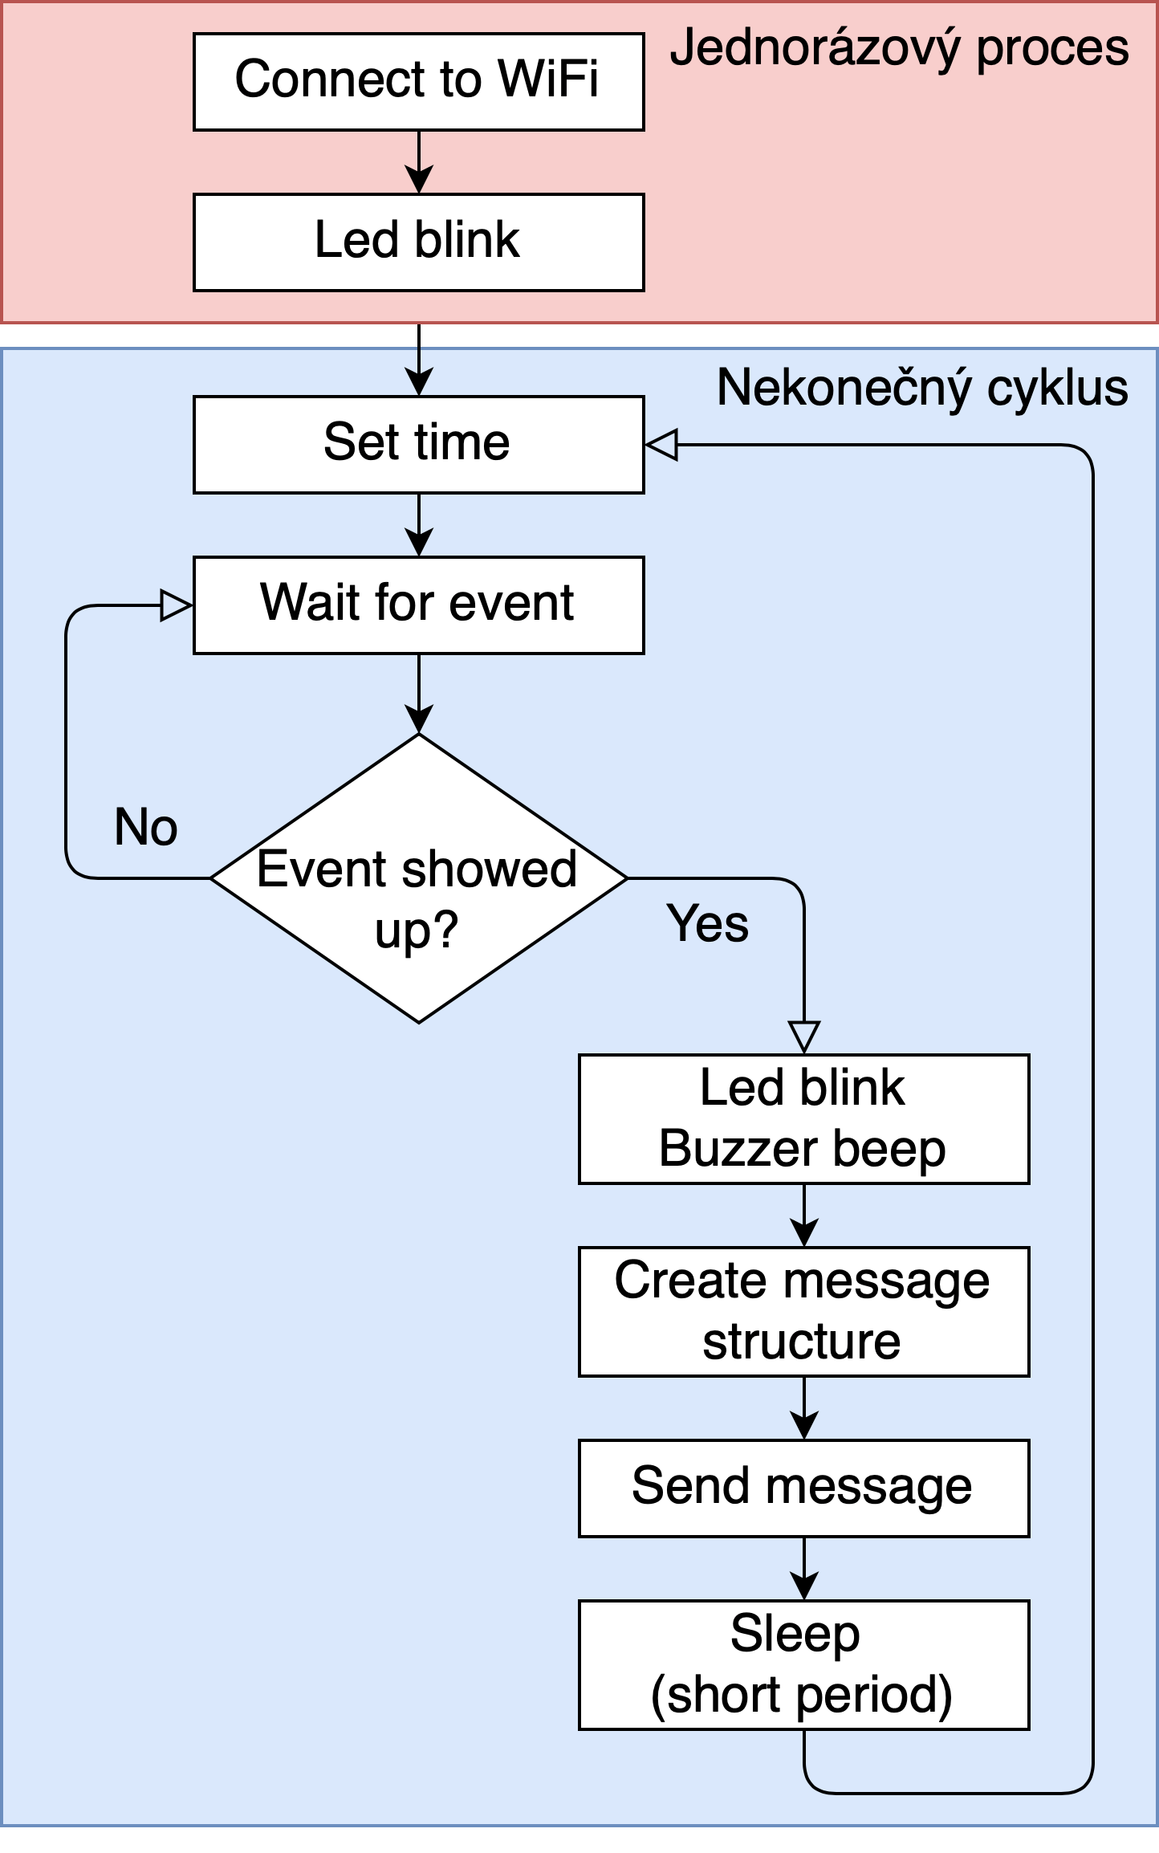
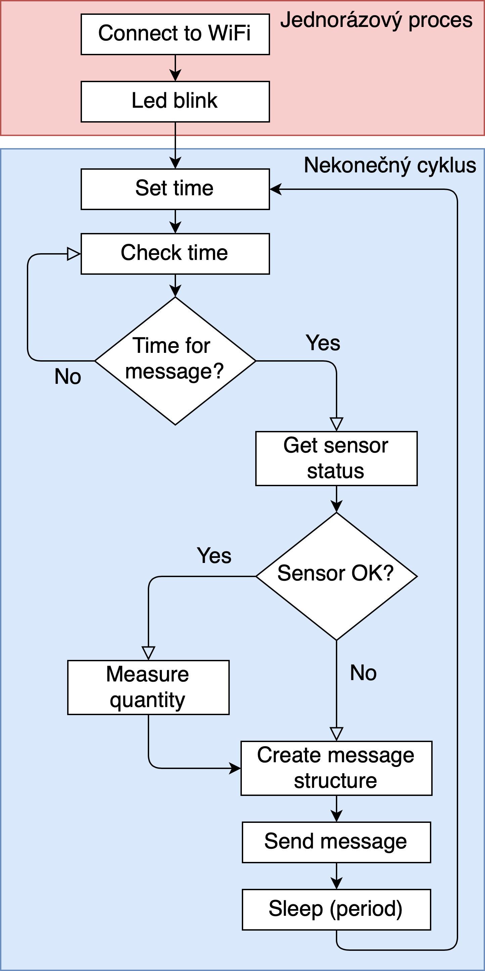
PERIODICKÉ
NA ZÁKLADĚ VZNIKU UDÁLOSTI

Slide 5
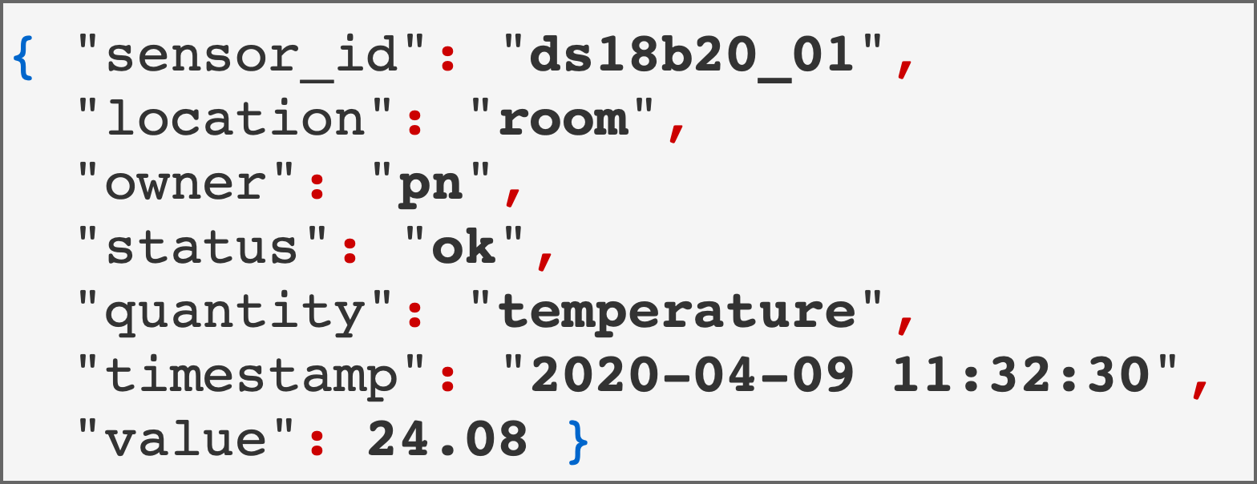
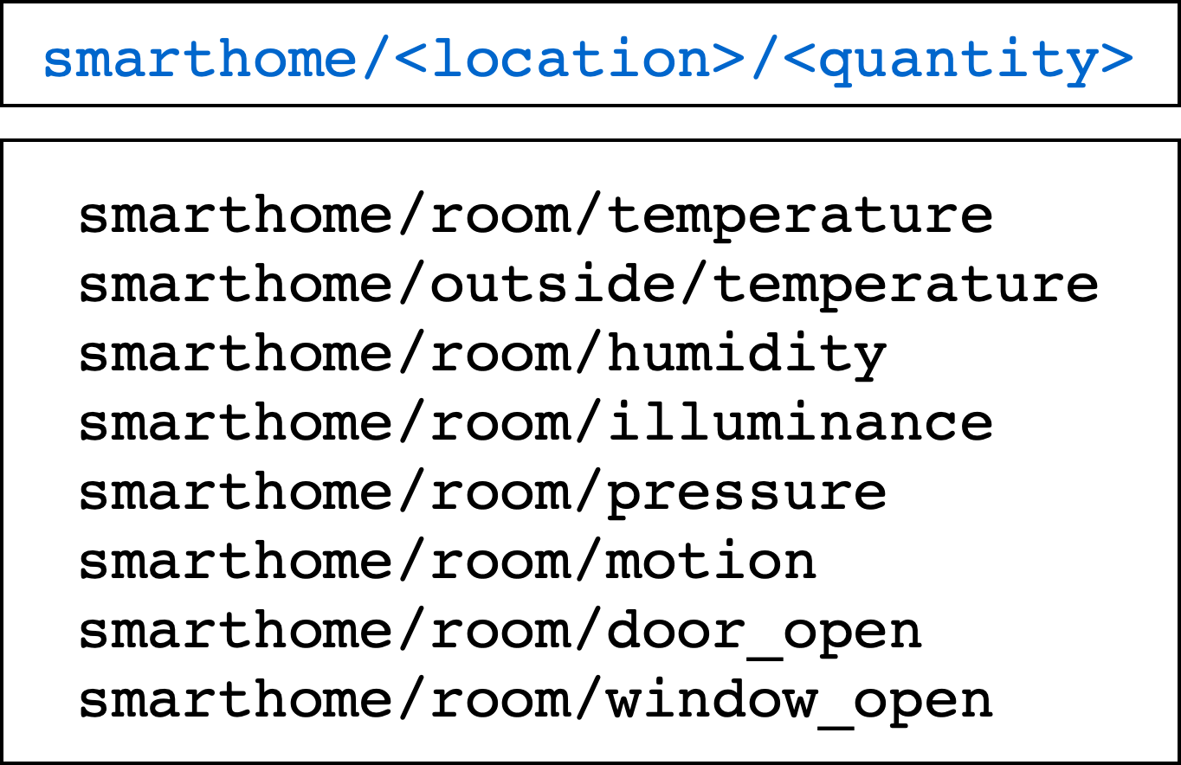
SÍŤOVÁ KOMUNIKACE A DATABÁZE
Principy sítě IoT
Protokol MQTT
Websockets
Databáze MongoDB
Webserver Tornado

Slide 6
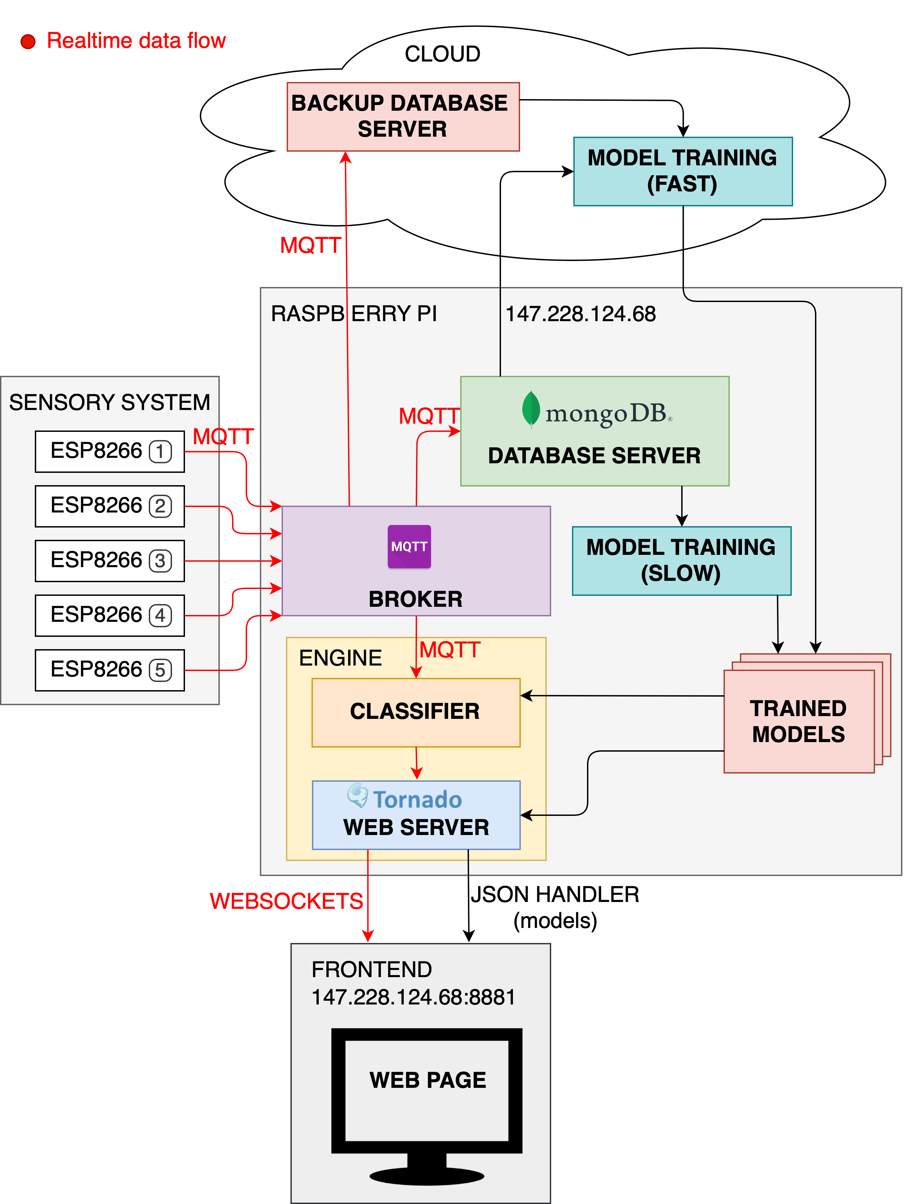
DATOVÉ TOKY

Slide 7
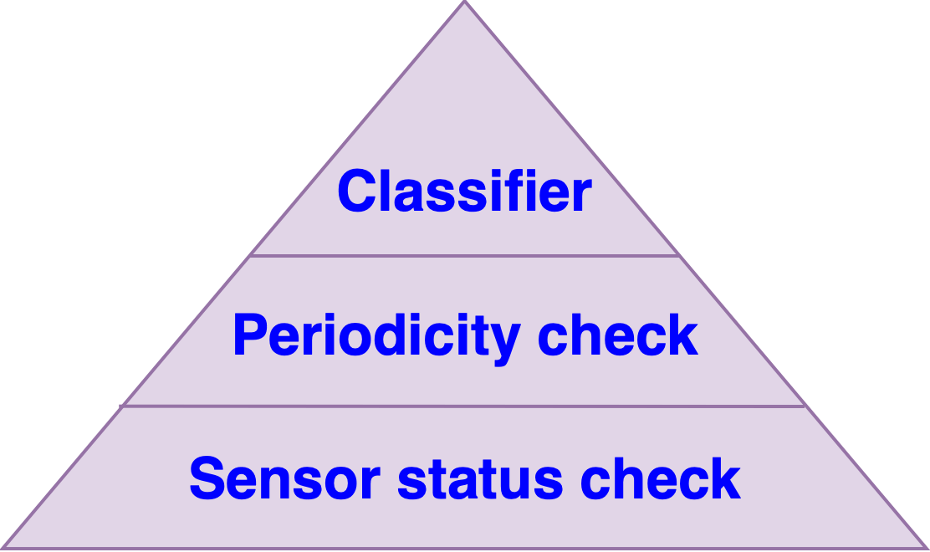
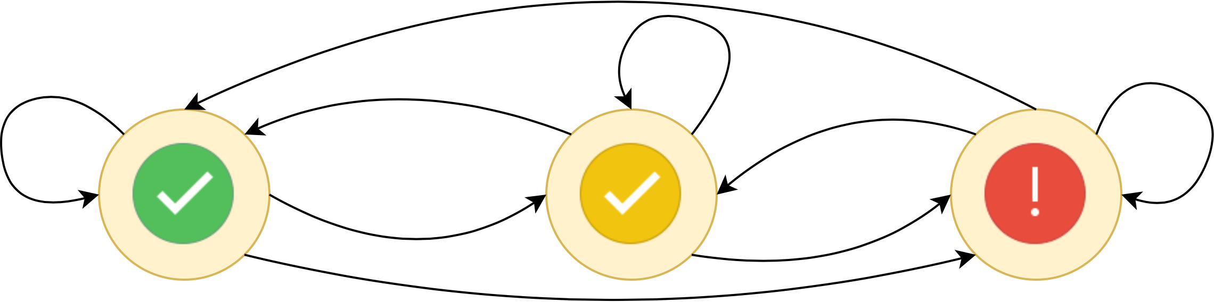
SYSTÉM DIAGNOSTIKY KOMUNIKACE
Detekce chyb na úrovni ESP8266
Kontrola periodicity příchozích zpráv na serveru
Kontrola času a hodnot pomocí klasifikace
1D: [timestamp] (kontrola času)
2D: [timestamp, value] (kontrola hodnot v daném čase)
Sensor OK
Value ERROR
Sensor ERROR

Slide 8
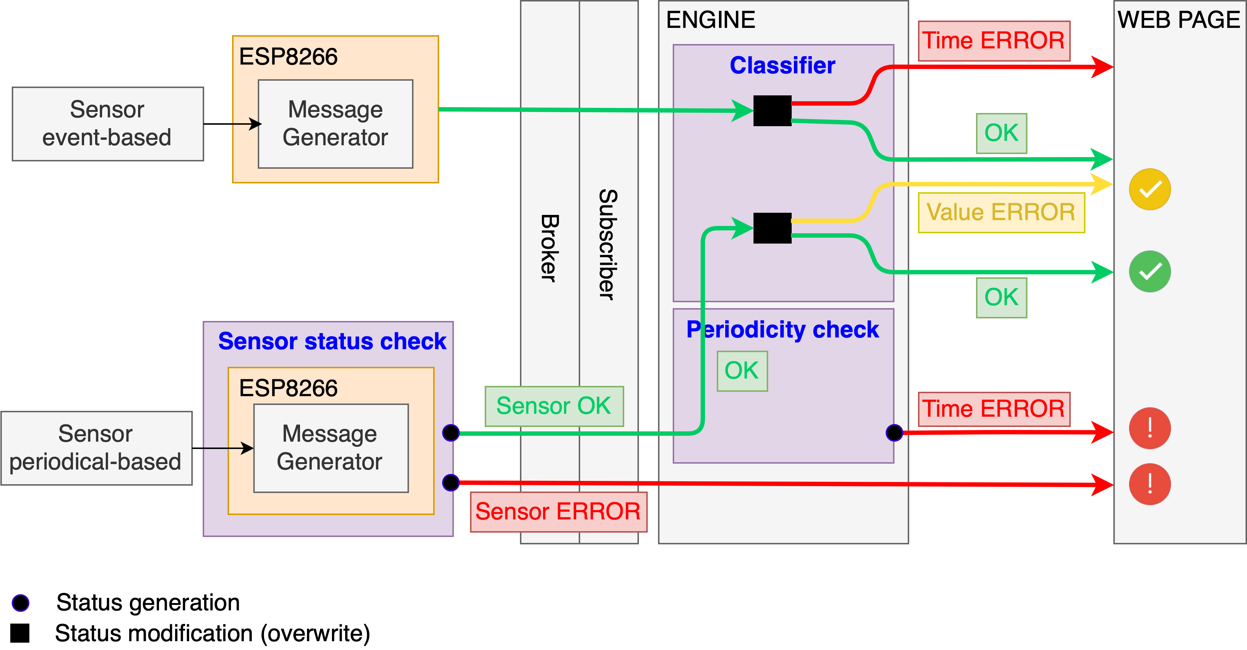
SYSTÉM DIAGNOSTIKY KOMUNIKACE

Slide 9
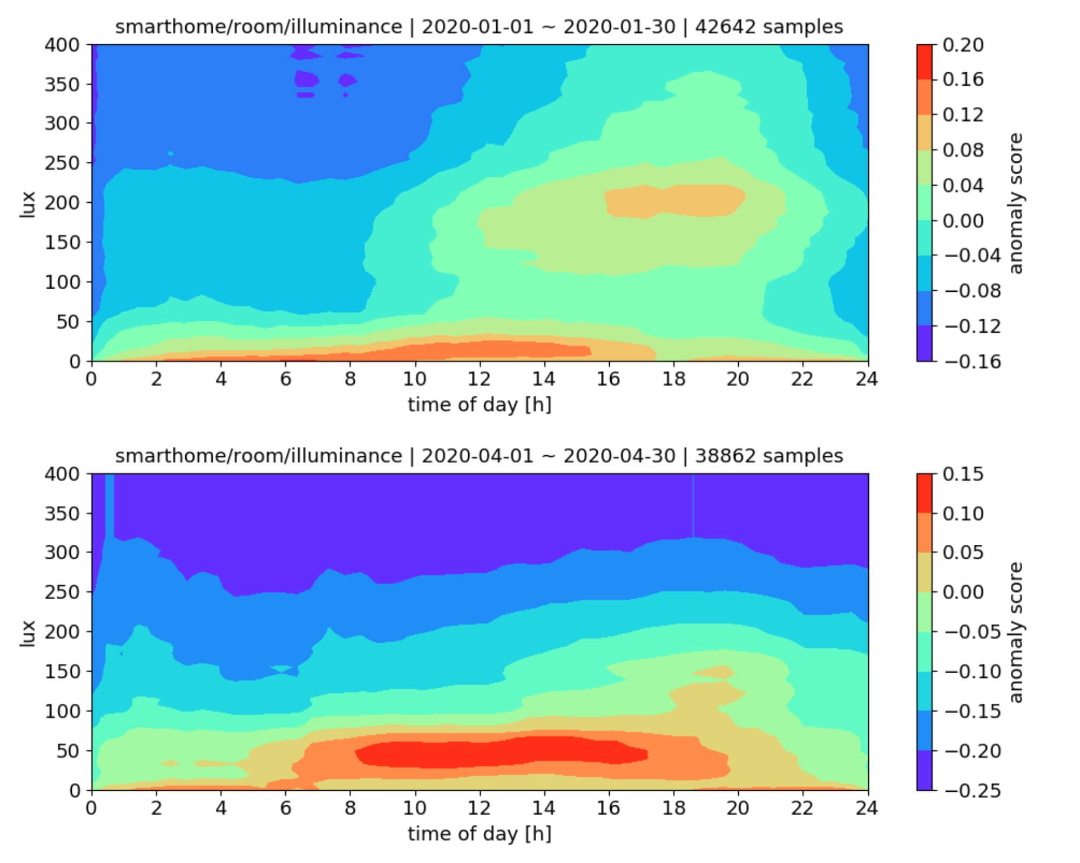
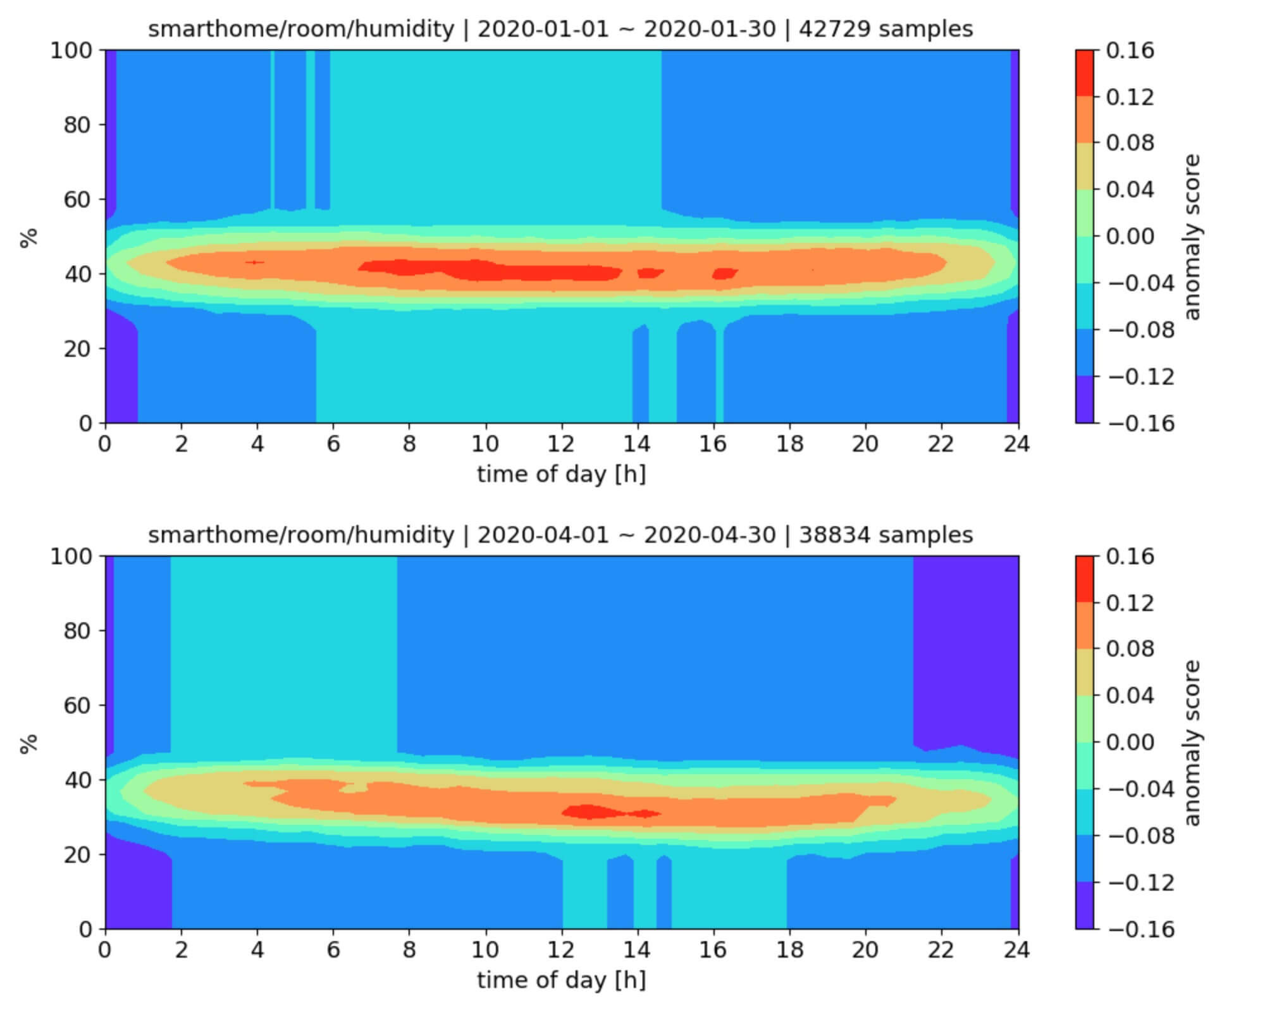
KLASIFIKACE HODNOT V DANÉM ČASE

Slide 10
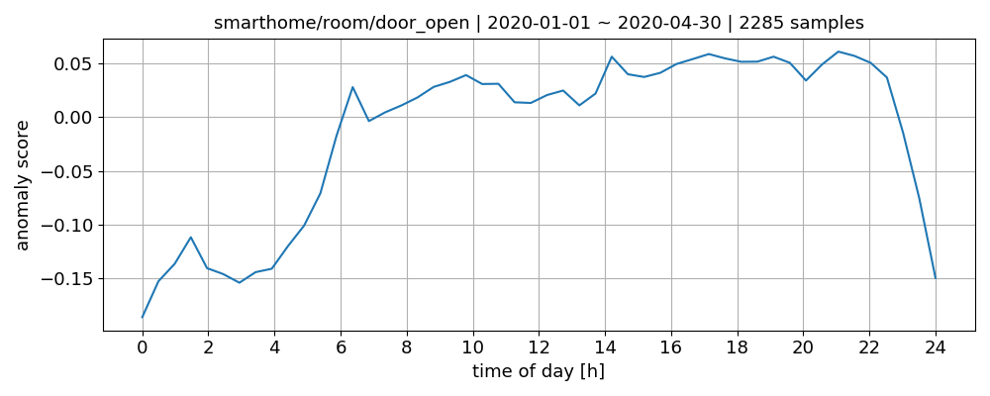
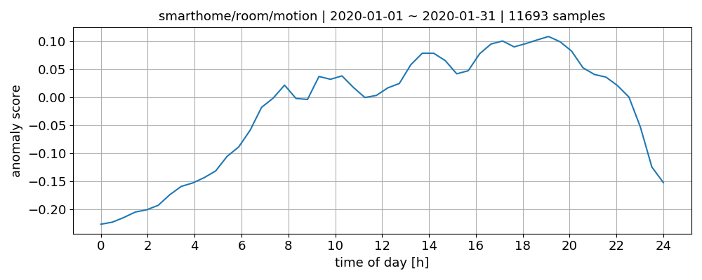
KLASIFIKACE ČASU NEPERIODICKÝCH ZPRÁV

Slide 11
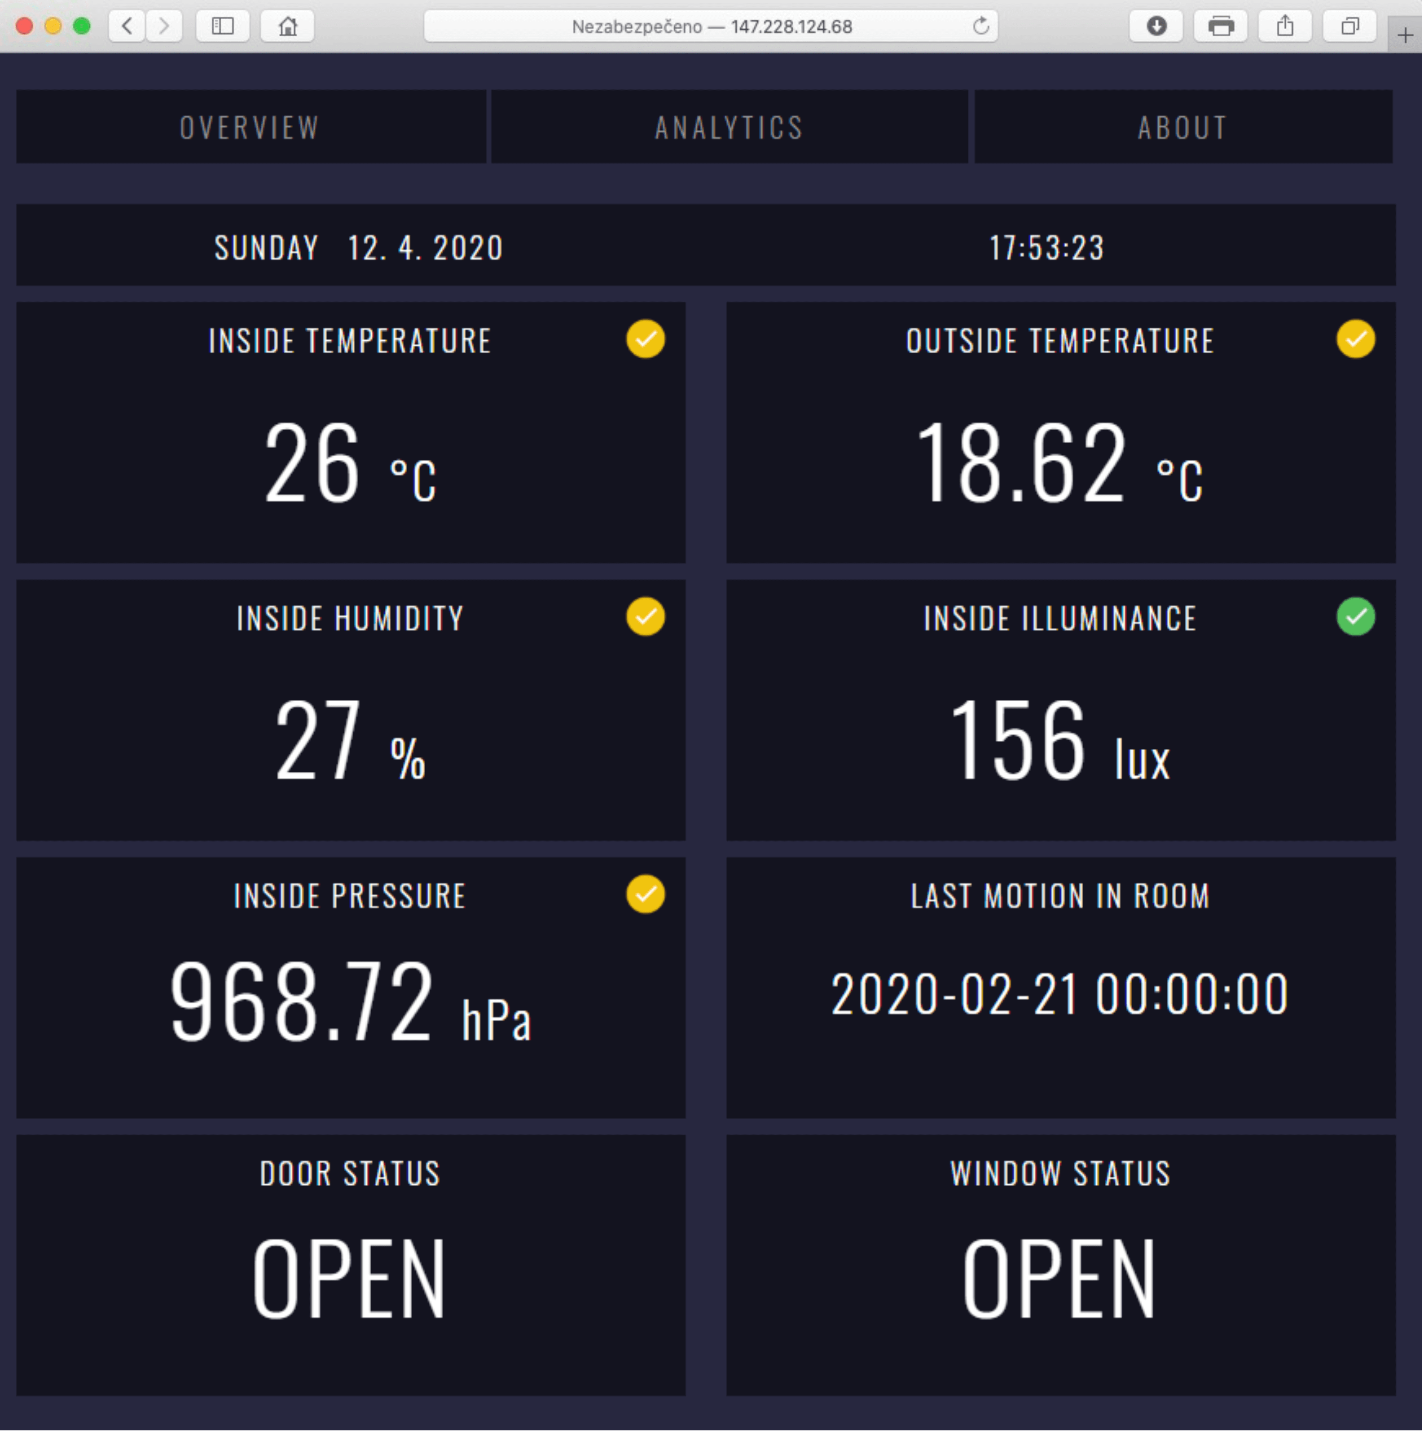
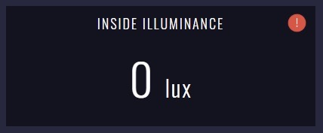
WEBOVÁ VIZUALIZACE
Sensor ERROR

Slide 12
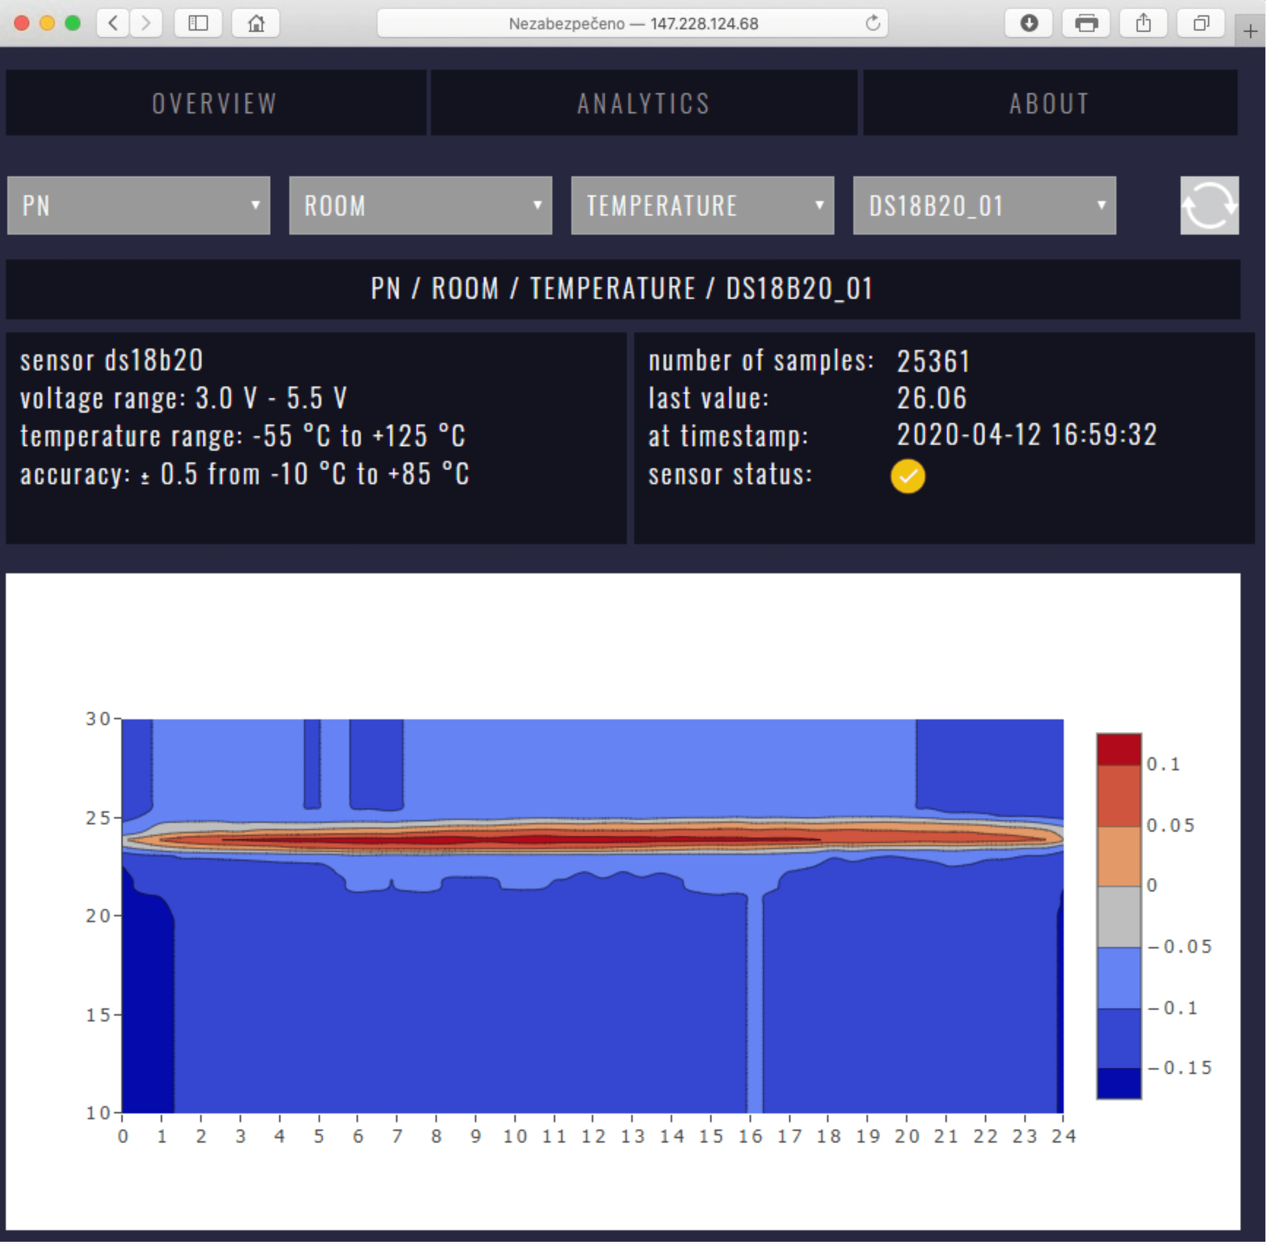
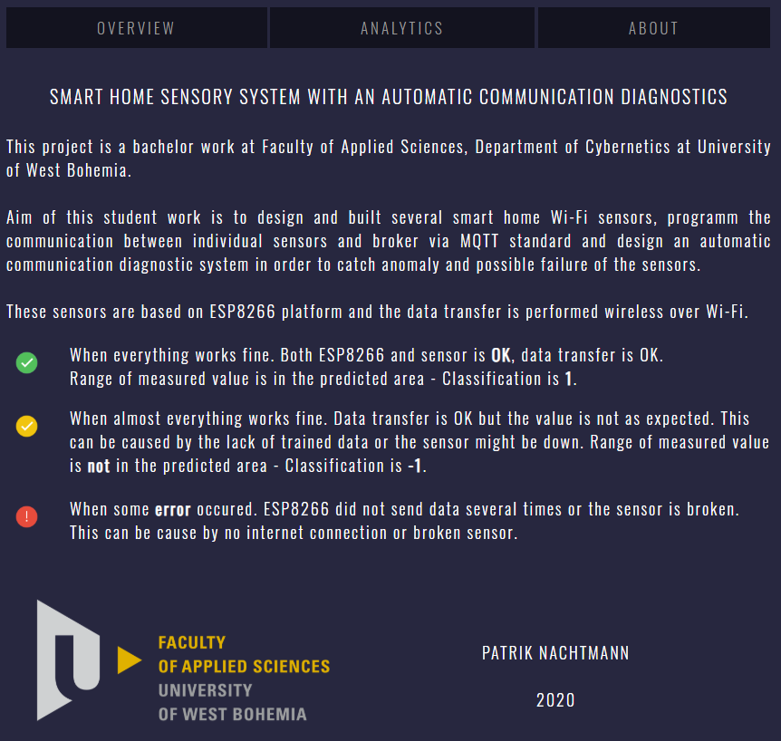
WEBOVÁ VIZUALIZACE

Slide 13


SENZORICKÉ ŘEŠENÍ CHYTRÉ DOMÁCNOSTI S AUTOMATICKOU DIAGNOSTIKOU KOMUNIKACE
Zkonstruovat senzory pro chytrou domácnost
Zajistit síťovou komunikaci a ukládání dat do databáze
Implementovat systém detekce chyb a jiných anomálií
Vytvořit interaktivní webové rozhraní
Přidání dalších senzorů a aktuátorů
Automatické přetrénování modelů
Autor
Patrik NACHTMANN
Vedoucí práce
Ing. Martin BULÍN, MSc.

